Slide 1
Interreg DANUBE Program nadnárodní spolupráce
Info Den 3.výzva

Slide 2
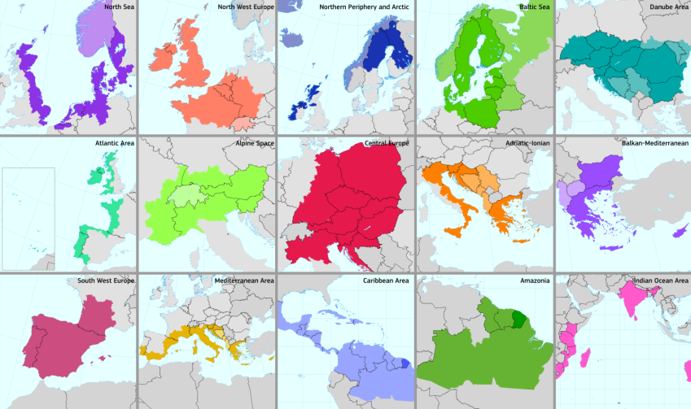
Evropská Územní Spolupráce
přeshraniční spolupráce = 60 programů
nadnárodní spolupráce = 15 programů
meziregionální spolupráce = 4 programy

Slide 3
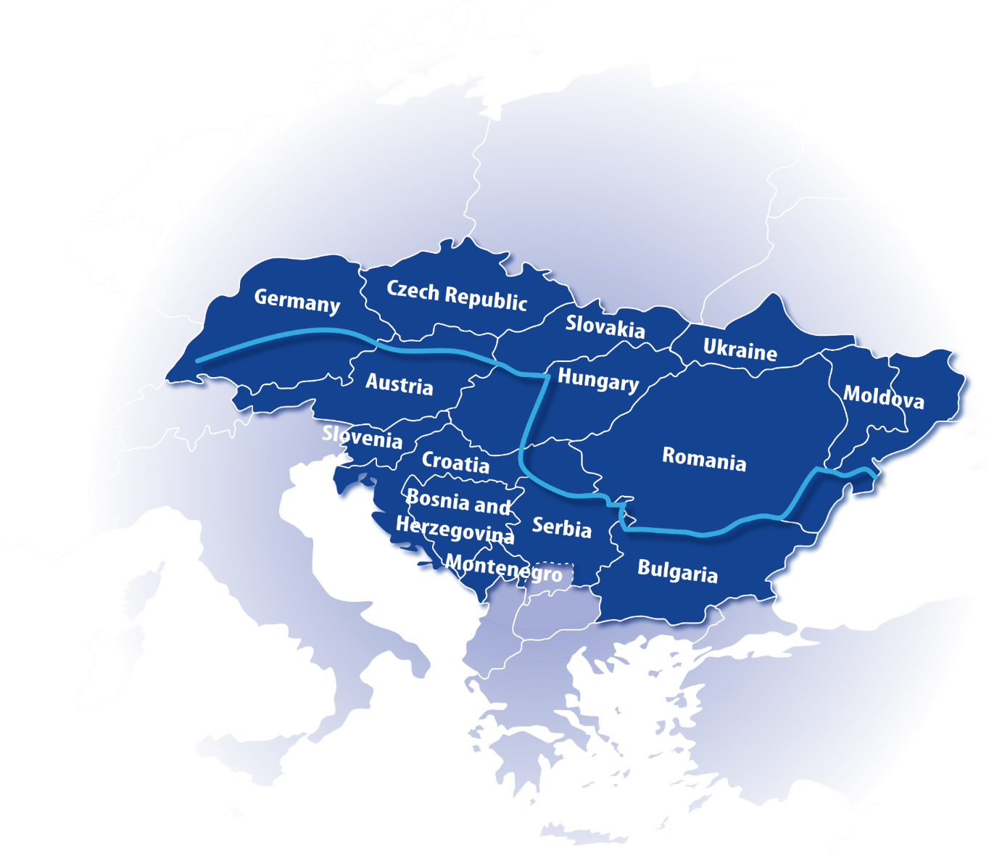
Program Interreg DANUBE
14 států, 9 EU, 5, mimo EU
ERDF
DE, AT, CZ, SI, SK, HU, HR, RO, BG
PPs from EU MS
ASPs
IPA
PPs from BiH, RS, ME
ENI
PPs from MD, UA

Slide 4
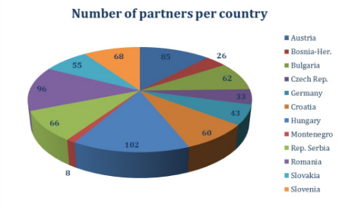
1. výzva statistika
1.výzva vyhlášena v září 2015
Typ výzvy: dvoukolová – Expression of Interest + Application Form
576 žádostí přijato v 1. kroku
Ze 100 pozvaných 91 projektů vypracovalo AF do druhého kola
schváleno 54 projektů (704 partnerů z toho 33 českých)
Leden – začátek implementace /seminář pro LP/ Kick –off meetingy
Sekce Approved projects – seznam shválených projektů
http://www.interreg-danube.eu/approved-projects

Slide 5
2. výzva/Seed Money Facility
2.výzva vyhlášena 9. května – 6. června 2017
1kolová, omezené tématické okruhy (SO 4.1 uzavřen)
1. program s výzvou pro 3 fondy ERDF-IPA-ENI
plán: objem cca 60mil € ERDF /IPA /ENI vs. realita: cca 40mil
127 přijatých žádostí
Nejvíce přijatých žádostí:
↑ 1.2 Zvyšování kvalifikace a pro podnikání a sociální inovace ↑ 2.2 Udržitelné využívání přírodního a kulturního dědictví a přírodních zdrojů
schváleno 22 projektů až k hranici 60%
1 CZ LP, 8 CZ PP

Slide 6
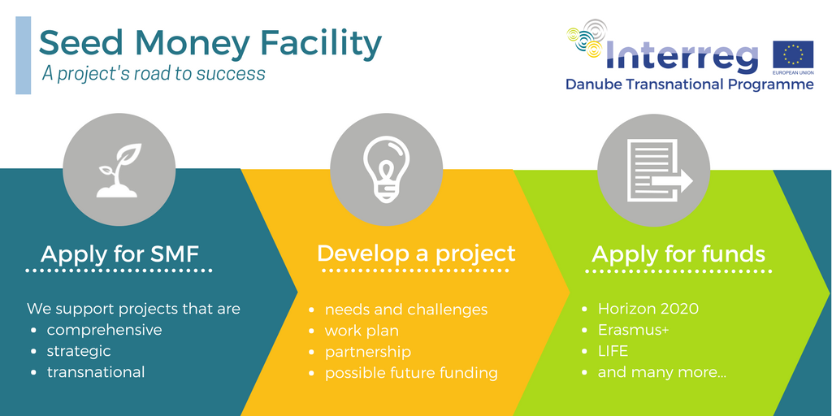
výzva Seed Money Facility
Vyhlášena 27.9. na semináři ve Vídni – otevřena 2.10. - 7.12.2017
Výzva v rámci SO 4.2 –Nástroje Finanční podpory správy a implementace EUSDR
Finanční nástroj k podpoře projektů vhodných pro další zdroj financování, ve vybraných tematických oblastech - v souladu s 12 prioritními oblastmi EUSDR
Rozpočet projektu – maximální částka 50 000,00 EUR. Maximální částka spolufinancování programu činí až 85% celkového rozpočtu, tedy 42 500 EUR.
Náplní projektů:
Analýza potřeb a výzev řešených v hlavním projektu
Příprava pracovního plánu
Založení partnerství
Možnosti finančních nástrojů ...
Podáno 65 žádostí, účast 193 institucí
Schváleno 19 projektů,
kritéria nad 65% - max 3 za PA

Slide 7
3. výzva
3.výzva vyhlášena konec2018 / začátek2019*
plán: objem cca 60mil € ERDF /IPA /ENI
Omezené tématické okruhy (SO 4.1 žádost o přesun prostředků)
Minimálně 3 partneři ze 3 DTP států
Veřejné i soukromé subjekty
LP z členské země EU a ERDF
Délka trvání projektu 30 měsíců
Balíček pro žadatele
Guideline for EoI
Application Manual
EoI x AF
www.interreg-danube.eu

Slide 8
3. výzva
2 kolový systém 1. krok Expression of Interest ⇒ 2. krok Application Form
EoI
…
AF
→ intervenční logiku a strategickou relevanci návrhu, k jakému SO přispívá, nadnárodní charakter/dopad, partnerství a rozpočet
Zachování LP a hlavní charakteristiky intervenční logiky (hlavní a specifické cíle projektu, aktivity, výstupy a výsledky) nesmí být mezi 1. a 2. krokem upraveny
Změny v partnerství max 4 partneři mohou být nahrazeni nebo odebráni
→ podrobné informace o partnerství, situaci v pozadí a výzvách v řešené oblasti, cílových skupinách, udržitelnosti a trvanlivosti, pracovních balíčcích a činnostech a rozpočtu
+ potvrzená prohlášení

Slide 9
Partnerství
= požadavky na partnery přesně definovány v AM část 2: II.Partnership
Partneři typu:
Národní, regionální a lokální instituce (včetně EGTC – evropské seskupení územní spolupráce);
*Spadají sem i „bodies governed by public law“
Mezinárodní organizace
Soukromé instituce, s právní subjektivitou (jen ze zemí EU)
Non-profit making: PP/LP (self declaration)
1) Doklad (zřiz.listina, statut) – musí být patrné, že hlavní náplní je veřejněprospěšná činnost
2) Registrace do databáze NNO (prokazuje tím založení za účelem uspokojování potřeb obecného zájmu): http://www.isnno.cz/evidencennov10001/DesignPages/oevidenci.aspx;
3) Prohlášení o tom, že v případě generace zisku ho žadatel investuje zpět do naplňování účelu, za kterým byl zřízen
Profit making: PP

Slide 10
Financování
Rozpočet
Celkový: 202.095.405 ERDF + 19.829.192 IPA + 10.000.000 ENI = 231.924.597,00 €
Pro 3.výzvu:
PA | ERDF | IPA | ENI MD | ENI UA | Total
PA1 | 13,463,630.97 | 795,801.87 | 594,479.00 | 648,471.95 | 15,502,383.79
PA2 | 16,460,009.81 | 974,337.27 | 743,098.00 | 810,590.70 | 18,988,035.78
PA3 | 11,068,880.71 | 671,049.92 | 520,168.50 | 567,413.00 | 12,827,512.13
PA4 | 9,918,396.26 | 858,974.77 | 625,000.00 | 625,000.00 | 12,027,371.03
Podíl financování 85% z fondu ESIF (ERDF+IPA+ENI) platí pro všechny PP
Zpětné financování - neposkytují se zálohové platby
⇒ reportovací období (1/2 rok) → Certifikace výdajů
⇒ předložení výdajů ke kontrole 1. stupně (Centrum pro regionální rozvoj ČR, http://www.crr.cz)
⇒ ověření JS, ověření CA
⇒ poté peníze na účet LP a od něj PP peníze na účet projektového partnera (PP)

Slide 11
Charakteristika projektů
Nadnárodní a územní relevance
nadnárodní přidaná hodnota namířena na výzvy a potřeby, které nemohou být řešeny čistě jen s pomocí přístupů na místní/národní úrovni – řeší potřeby napříč územím
vertikálně – napříč úrovněmi
horizontálně – mezi různými sektory/aktéry
geograficky – překročení administrativní hranice
Dosažení konkrétních a měřitelných výsledků; (intervenční logika)
Projekt přispívá k dosažení cílů, kterých má být dosaženo na úrovni programu pro danou prioritní osu a vyvolat konkrétní a viditelné změny v programové oblasti.
Trvanlivost výstupů a výsledků
Dosažené výsledky mohou být dále využity, nebo slouží jako příprava investic z jiných zdrojů
Relevance a kvalitní partnerství (vhodní partneři), relevantní ´stakeholders´
schopni vypracovat, implementovat a následně sledovat výsledky projektu
Účinnost z hlediska mobilizace zdrojů (lidské, finanční, přírodní)
efektivita – prokázat hodnotu za vložené prostředky
Řádná projektová komunikace
Efektivní projektové řízení
Důkladně sestavený rozpočet
Srozumitelný/ucelený přístup (pracovní plán) = WORKPLAN

Slide 12
Program ⇄ Strategie
Program Interreg DANUBE
Vyčleněné programové období 2014-2020
Projekty financované ze zdrojů ERDF/IPA/ENI
4 tématické osy stanovené v programovém dokumentu → až do úrovně typů akcí
cílem je řešení společných problémů nadnárodního významu formou projektů
přispívá k naplňování EUSDR prostřednictvím projektů, seed money, financováním PAC a DSP
Otázka AF assesment
Strategie EUSDR
Zpracovávána od r.2009
dlouhodobá strategie pro území podunajského regionu
průřezový politický nástroj pro lepší horizontální koordinaci,
využití stávajících programů a institucí, dostupných finančních nástrojů a různých fondů EU i dalších zdrojů bez vyčleněných prostředků
Hlavní dokument Akční plán, který vymezuje čtyři hlavní pilíře a jedenáct prioritních oblastí – ČR energetika
http://www.danube-region.eu/

Slide 13
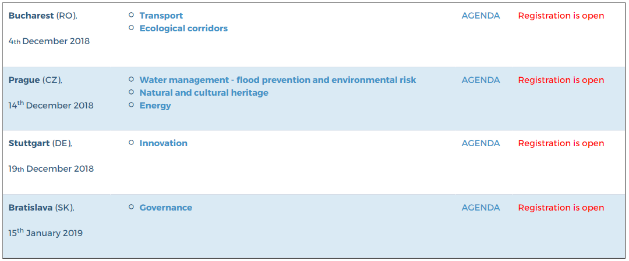
Informace pro žadatele
Tematické semináře
Seminář
Project ideas/Partner search
http://www.interreg-danube.eu/calls/project-ideas - aktuální náměty
Brno 6.12. 2018 BIC Brno

Slide 14
Kde naleznete další informace?
www.dotaceEU.cz/eus/nadnarodni DANUBE
www.interreg-danube.eu
@Interreg_Danube
@Interreg_CZ
Danube Transnational Programme

Slide 15
Národní kontaktní místo
Ministerstvo pro místní rozvoj
51, Odbor Evropské územní spolupráce.
Staroměstské nám. 6
110 15 Praha
Letenská 119/3
+42 (0) 224 862 260, +42 (0) 224 862 213
nadnarodni@mmr.cz

